Slide 1
Использование ИКТ-технологии в обучении английскому языку
Салова Светлана Александровна
преподаватель первой квалификационной категории

Slide 2
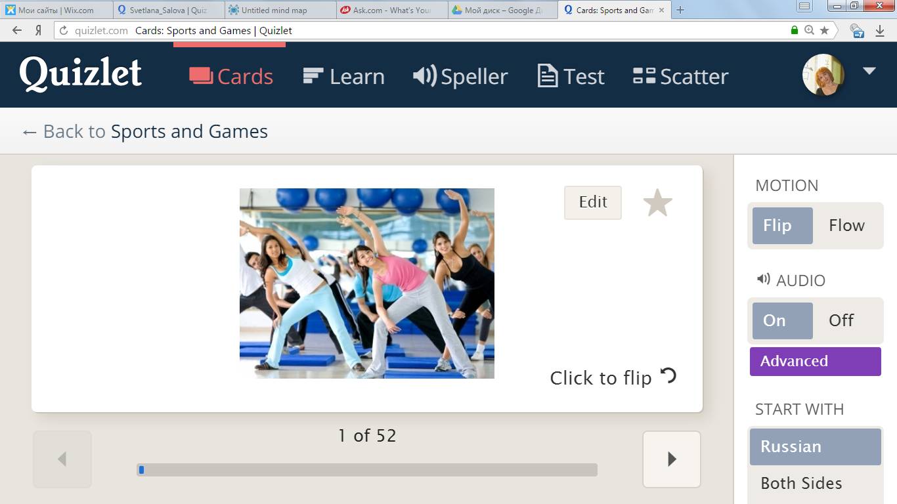
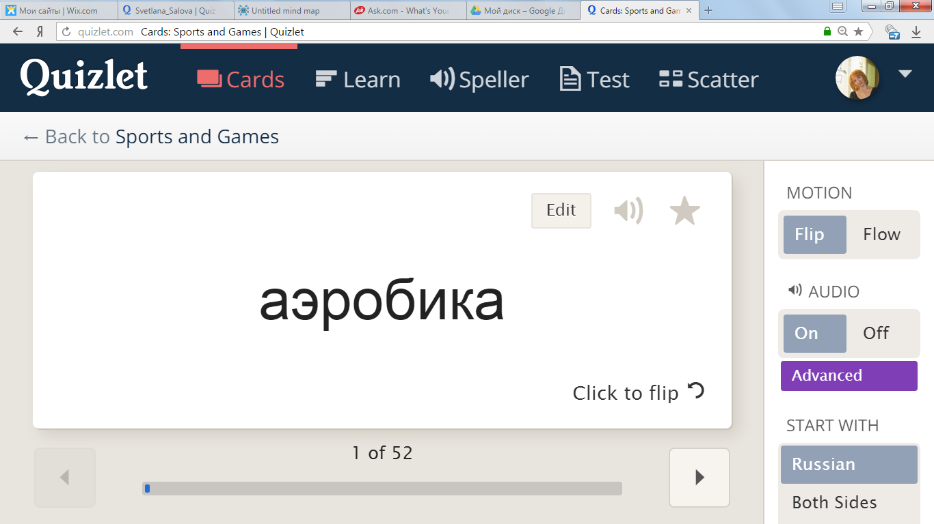
Ввод новой лексики
Quizlet.com

Slide 3
Ввод новой грамматики
Утвердительное предложение
I like listening to music.
Как задать вопрос?
Общий вопрос:
Специальные вопросы:
like listening to music
Do
you
?
What
do
you like?
Who
likes
listening to music?

Slide 4
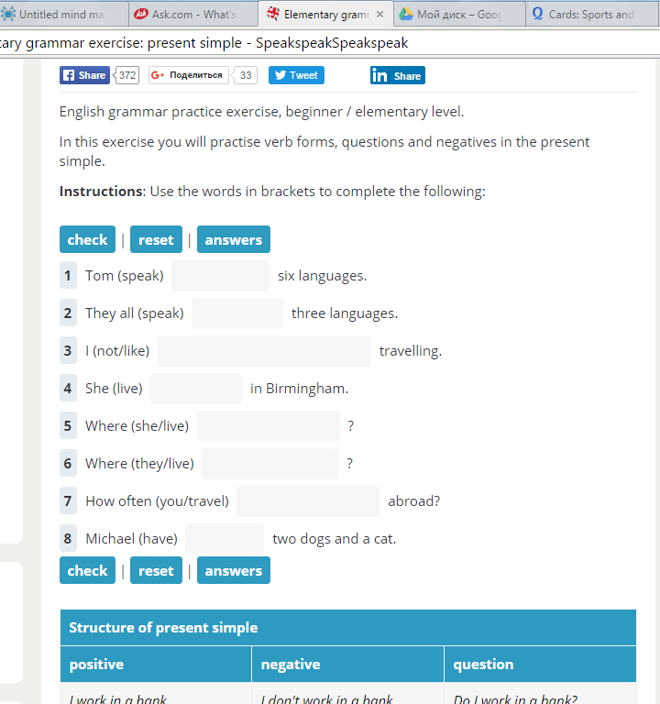
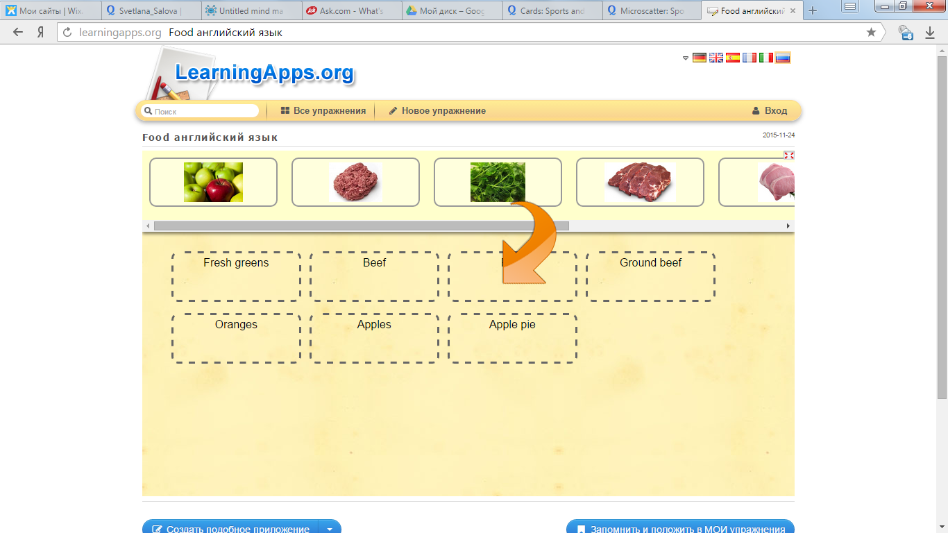
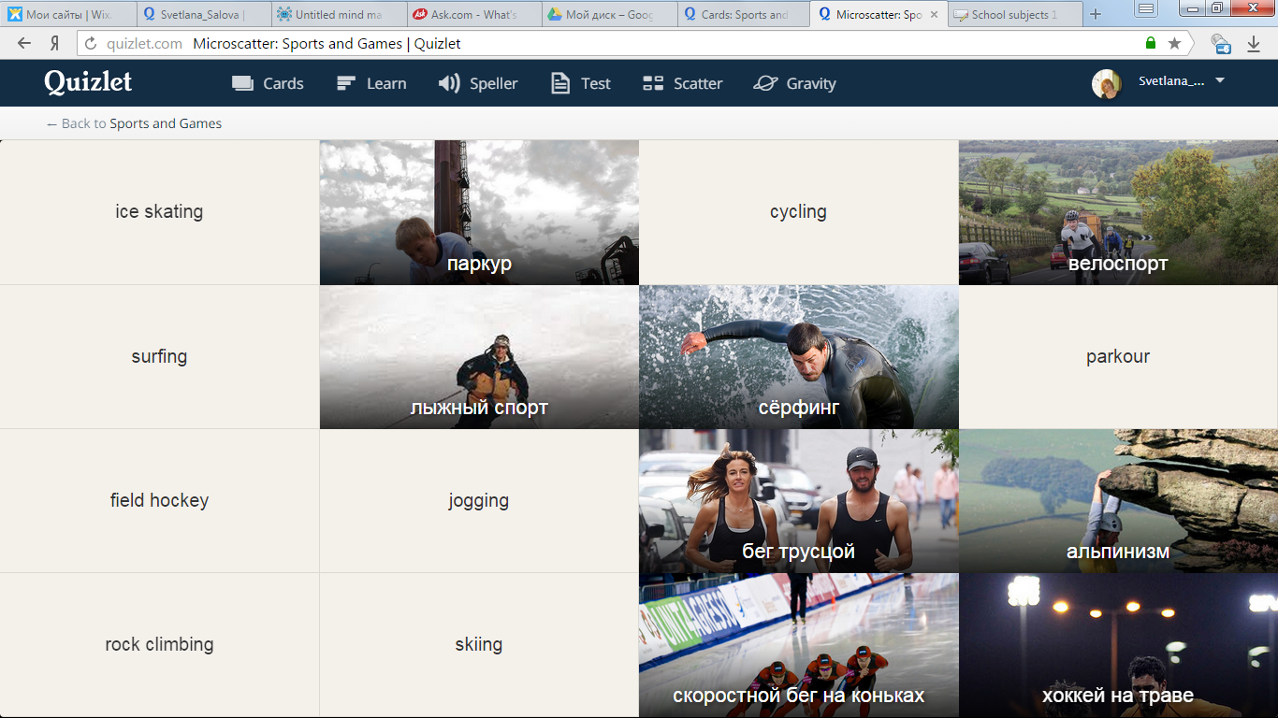
Первичное закрепление

Slide 5
Систематизация знаний

Slide 6
Контроль знаний

Slide 7
http://speakspeak.com
https://quizlet.com
http://learningapps.org
http://lanaelf16.wix.com/ssa-esl-teacher
https://www.classmarker.com

